Slide 1
소재수치해석 HW#7
20110078 설동혁

Slide 2
< Problem 1 >
Mid point, Trapezoidal, Simpson 법을 이용하여
x = 0 ~ 0.8 의 구간에서 다음의 식을 적분하고
구간의 변화에 따른 오차의 변화를 비교하라.
f (x) = 0.2 + 25x − 200x 2 + 675x3 −900x 4 + 400x5
< Problem 2 >
위 식을 x = 0 ~ 0.8 의 구간에서
Romberg 적분법을 이용하여 적분하라.

Slide 3
Background

Slide 4
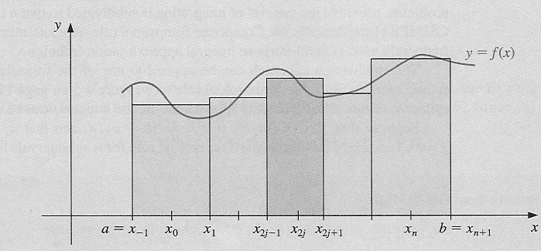
Background

Slide 5
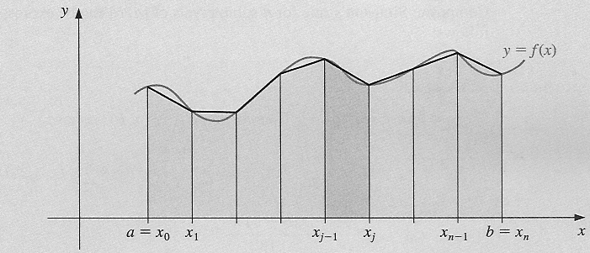
Background

Slide 6
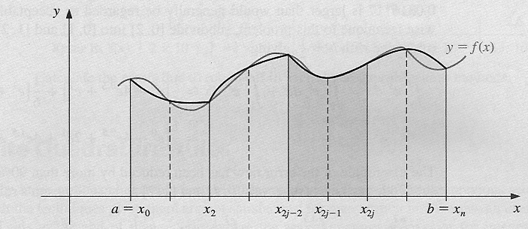
Background

Slide 7
Background
구간이 홀수일 경우

Slide 8
Background

Slide 9
Code

Slide 10
Code
Simpson 3/8이용

Slide 11
Code
10^-8

Slide 12
Result
$≅$ 1/4
$≅$ 1/4
$≅$ 1/16
오차의 크기: Mid point > Trapezoidal > Simpson

Slide 13
Result
Difference < 10^-8

Slide 14
Conclusion
구간의 크기에 따라 오차의 크기가 변하는 정도가 배운 것과 같이 Mid point와 Trapezoidal는 $O(h^{2}$) Simpson은 $O(h^{4}$)임을 확인할 수 있었다.
함수를 알고 있다면 Romberg Integration이 훨씬 효율적으로 적분값을 계산한다.

